Slide 1
企業金融的12堂課 第二課 企業財務分析
資管所 王靖雅

Slide 2
財務分析究竟在分析什麼?
企業財務報表之目的
遵守一般會計公認原則(Generally Accepted Accounting Principles,GAAP)編制
提供有用的資訊給投資人、債權人及其它相關人士做投資決策、授信決策及其他相關決策
有用資訊:能幫助投資人、債權人及其它相關人士評估一個企業未來經營期間所能創造現金流量的金額大小、時間及不確定性。

Slide 3
財務分析究竟在分析什麼?
Ex:擁有一張股票的價值
(股票於投資期間所能獲得的現金股利+投資期間賣出此張股票的價格)之折現

Slide 4
四個認知窗格-描述企業直實價值
 | 己知 | 己不知
他知 | 公開資訊 | 外部資訊
他不知 | 內部資訊 | 未知資訊
財務分析人員掌握愈多資訊，愈能準備確評估企業的價值

Slide 5
經理人應如何進行財務分析?
歷史分析是財務分析的起步，可以幫助財務分析人員了解一家公司如何從過去到現在以及預測公司未來發展的軌跡。歷史分析包括
產業分析
策略分析
現金流量分析
會計分析
財務比率分析與企業評價模式

Slide 6
產業分析
重點在於分析：
產業發展→市場規模
競爭狀況→市場佔有率
Michael Porter的五力分析
營業額
現有
競爭者
潛在
競爭者
顧客
替代品
供應商
威脅
議價能力
議價能力
威脅
Notes:
五種力量由密切影響公司服務客戶及獲利的構面組成，任何力量的改變都可能吸引公司退出或進入市場。
消費者購買數量、消費者獲取資訊的能力、現存替代品、總消費金額、消費者價格敏感度
投入原料的差異化程度、現存的替代原料、供應商集中度、原料價格佔產品售價的比例
掌控通路能力、強大的資本需求、學習曲線
消費者對替代品的偏好傾向、替代品相對的價格效用比、消費者認知的品牌差異
現有競爭者的數目、競爭者的多樣性、品牌權益、大量廣告的需求

Slide 7
策略分析
SWOT分析
配合歷史績效分析，分析企業的歷史策略可以幫助財務分析人員了解一家企業過去的策略方向是否正確，並了解管理團隊的的經營能力。
Strength(優勢)
Weakness(劣勢)
Opportunity(機會)
Threat(威脅)
Notes:
優勢：付出相同代價時，公司比同業能創造出更多的經濟附加價值
劣勢：反之
機會：公司可以從現有潛在顧客中創造經濟附加價值的可能性
威脅：公司現有或潛在競爭者的競爭措施(低價競爭)
利用公司的優勢掌握外部機會，排除外部威些， 使劣勢轉為優勢(策略聯盟的方式借用同業的優勢面對外部的機會和威脅)

Slide 8
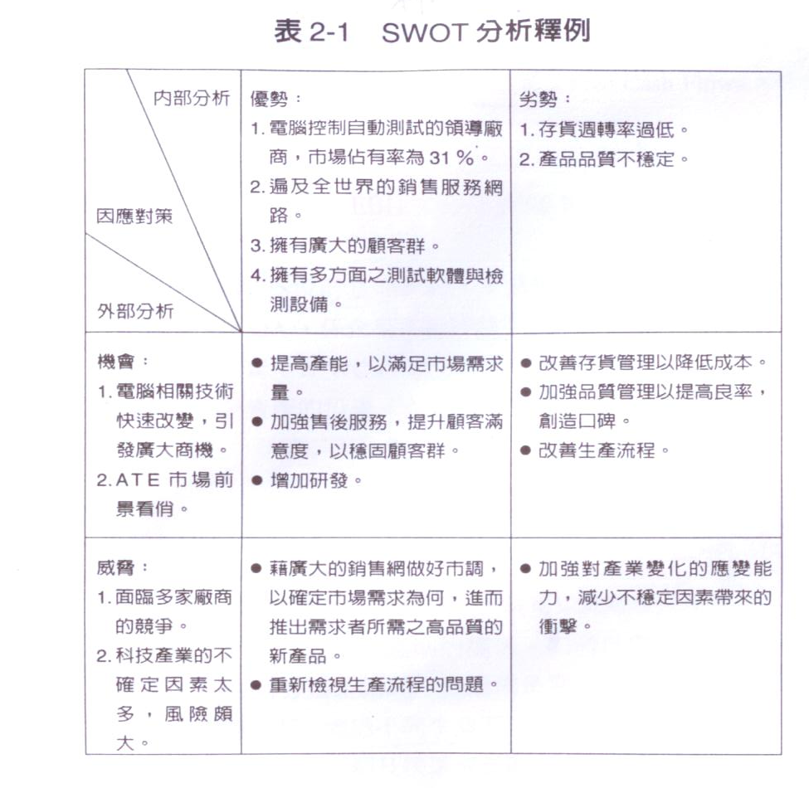
策略分析(續)
科技公司
S
W
O
T

Slide 9
策略分析
不同層次的策略分析
集團策略分析:著重於企業資產的投資組合(事業群)是否產生綜合效應
事業單位策略分析:著重於事業單位的產品定位
成本領導(高營收成長率、低獲利率)
產品差異化(低營收成長率、高獲利率)
公司層次
CEO
事業部層次
生化科技
百貨公司
飯 店
航空公司

Slide 10
策略分析
不同面向的策略分析
平衡計分卡(績效衡量的管理工具)：
一個健全的企業必須在四個面向落實其經營策略，以建立並維持其競爭優勢
股東財務報酬
組織與流程的設計
員工的學習與成長
顧客需求的滿足
智能資本

Slide 11
現金流量分析
自由現金流量
營業活動：創造現金流量(Cash Flows from Operations，CFO)
投資活動：現金需求(Cash Flows from Investing，CFI)
理財活動：如何處理剩餘現金或補足資金缺口(Cash Flows from Financing，CFF)
自由現金流量是公司在不影響營運下可以自由使用的現金餘額，也是衡量公司財務彈性的指標。
自由現金流量
稅前息前盈餘
稅率
必要投資=
營運資金的投資+固定資產的投資淨額+其他營業資產的投資

Slide 12
現金流量分析
現金流量與企業生命週期之關係
企業生命週期現金需求不同
預測現金流量，做適當財務規劃
現金流量與財務彈性
財務彈性：當外部資金供給緊縮時，企業調整營業、投資、理財活動而騰出資金滿足必要資金需求的能力
財務彈性愈大的公司愈可依賴公司內部活動的調整以應付資金資金需求。
Notes:
新創期、快速成長期、成長後期、成熟期、衰退與轉型期

Slide 13
會計分析
GAAP賦予經理人許多彈性，對同一項目可以使用不同的會計處理方法。
經營不善的公司，可以藉此美化公司財務狀況。
財務分析人員在了解公司不同時間之經營績效或財務況狀時或與其它同業比較時，需確認所使用的會計原則是否一致決定是否重新編制財報。
Notes:
改變折舊方法(加速折舊→直線法)
改變設備的使用年限
延後提列存貨跌價損失準備
低估壞帳費用

Slide 14
財務比率分析
就財報上的數字計算重要的財務比率，作為企業價值評估的基礎。常用的企業價值評估模式
會計評價模式
現金流量折現評價模式
經濟附加價值評價模式
ROIC樹狀圖
Notes:
價格營業額比
價格淨值比
價格盈餘比

Slide 15
常用財務報表-資產負債表
表達企業在特定日期之財務狀況，故又稱財務狀況表，所謂財務狀況係指企業資產、負債、股東權益之組成情形及相互關係。
資產負債表
流動性資產(WC) | 付息負債(IBD)
固定資產(PPE) | 股東權益(E)
其它營業資產(OA)
投入資本(IC) | 投入資本(IC)
現金
應收帳款

Slide 16
常用財務報表-損益表
表達企業在某一會計期間內經營成果及獲利情形之動態報表
損益表
銷貨收入(Sales)
減:銷貨成本(CGS)
減:營業費用(OE)
減:折舊費用(DEP)
稅前息前盈餘(EBIT)

Slide 17
常用財務報表-現金流量表
將一定期間內企業所有現金收入與支出，按其發生之原因劃分為營業活動、理財活動及投資活動三種
現金流量表
從營業活動來的現金流量(CFO)
加/減:從投資活動來的現金流量(CFI)
加/減:從理財活動來的現金流量(CFF)
現金餘額的改變

Slide 18
現金流量折現評價模式
定義一個企業的價值為該企業於未來存續期間所能創造的自由現金流量現值的總和。
將各期所創造之自由現金流量折現，以WACC(加權平均資金成本)作為折現率。

Slide 19
NOPAT=100
period | 1 | 2
NOPAT(稅後息前盈餘) | 100 | 105
ROIC=20%
再投資率RI=25%
g_{nopat}=20%*25%
g=ROIC*RI
Period1: 成長率g = (105-100)/100 = 5%

Slide 20
現金流量折現評價模式
稅後盈餘(NOPAT)
投資
投入資本報酬率
成長率
投入資本報酬率=稅後淨營利／投入資本
負債資金資本
稅率
股東權益資本

Slide 21
加權平均資本成本(WACC)
資金 | 價值 | 占總資金百分比 | R
負債 | 40萬 | 40% | Rd = 12%
特別股 | 10萬 | 10% | Rpf = 15%
普通股 | 50萬 | 50% | Rs = 20%
稅率=25%
加權平均資金成本(WACC)
= ( 0.4 ) ( 12% ) ( 1 - 0.25 ) + ( 0.1 ) (15% ) + ( 0.5 )(20% ) = 3.6% + 1.5% + 10% = 15.1%

Slide 22
經濟附加價值評價模式
企業的價值為該企業投入資本的現值加上該企業未來成長機會的現值(Present Value of Future Growth Opportunity,PVGO)

Slide 23
經濟附加價值評價模式
EVA是衡量每一年公司的息前稅後淨利(NOPAT)減去資金成本後的淨獲利

Slide 24
ROIC之分解
營業利潤率
投入資本週轉率
銷貨成本率
折舊費用率
營業費用率
WC:營運資金
PPE:固定資產
OA:其他營業資產的投資

Slide 25
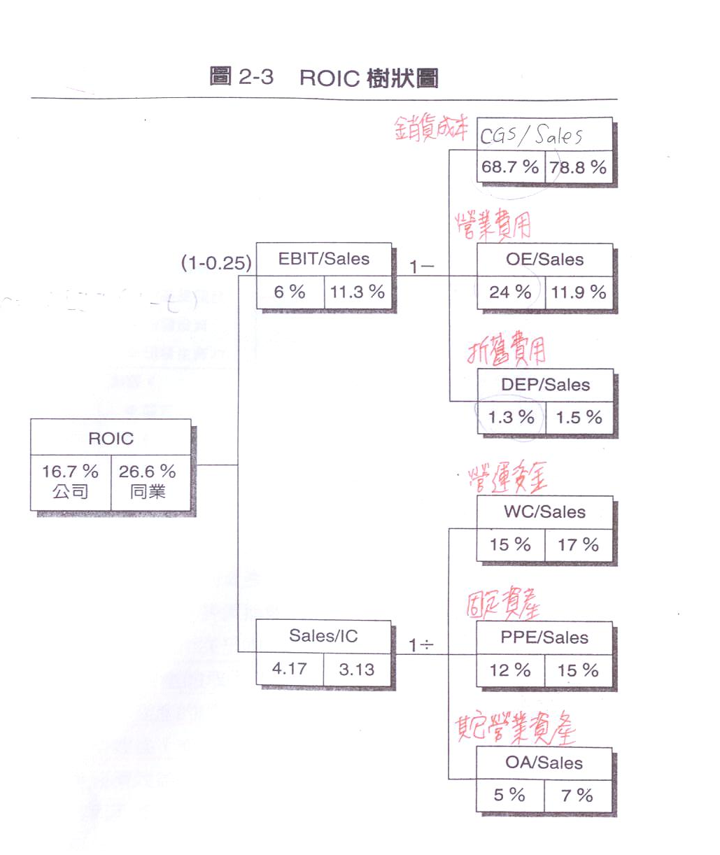
營業利潤率
公司營業費用高於同業過多，導致獲利率低
分解後的ROIC可以幫助財務分析員了解有那些財務比率影響一家企業的投資報酬率
投入資本週轉率

Slide 26
財務分析的陷阱
財務報表的限制
價值的定義(商譽、商譽攤銷的原則)
穩健原則的限制(資產科目→費用科目)
財務數字是落後指標
領先指標(智能資本)才是真正驅動企業價值改變的因素
企業價值創造根源在於是否做了正確的決策以及是否有效的執行。

